Slide 1
Кровельные материалы: виды и свойства, характеристики

Slide 2
Кровельные материалы: виды и свойства
Все материалы для покрытия кровли сегодня принято классифицировать по трем основным типам:
листовые кровельные материалы;
гибкая кровля;
штучные материалы.
Все листовые материалы имеют вид листов различного размера. Крепление их на крыше осуществляется саморезами или гвоздями. Они могут быть плоскими или чаще профилированными. Такие изделия очень удобны в монтаже и не требуют дополнительного оборудования кроме ручного инструмента.

Slide 3
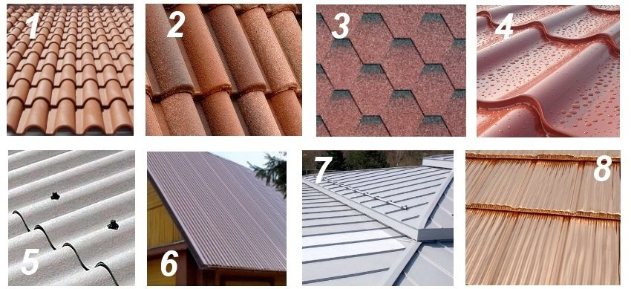
Различные виды кровли: 1 — керамическая черепица, 2 — песчаная черепица, 3 — мягкая черепица,
4 — металлочерепица, 5 — шифер, 6 — профнастил, 7 — фальцевая кровля, 8 — медная кровля

Slide 4
Гибкая кровля изготавливается из материалов, которые обладают гибкостью и мягкостью. Их легко можно монтировать на крыши любой сложности. Такие материалы могут быть штучными или рулонными, самоклеящимися или наплавляемыми с помощью горелок. Для монтажа на деревянную крышу требуется сплошная обрешетка.
Штучные кровельные материалы, виды и свойства которых будут описаны ниже, выполнены в виде отдельных небольших по размеру элементов. Делают их из природного сырья по древней технологии с обжигом. Поэтому они обладают высокой стоимостью.

Slide 5
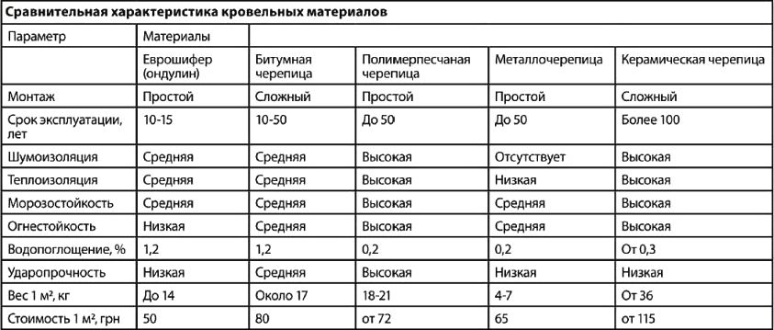

Slide 6
Листовые материалы
К листовым материалам относят:
металлочерепицу;
профнастил;
ондулин;
шифер;
фальцевые металлические покрытия.

Slide 7
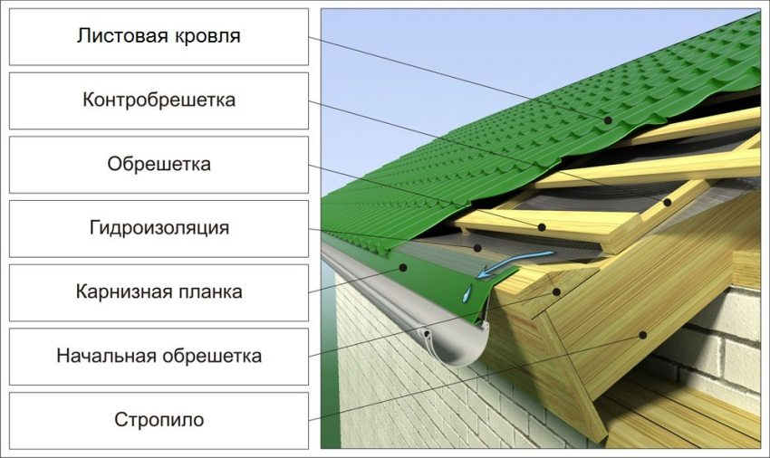

Slide 8
Металлочерепица
Ее производят из стали, которую покрывают цинком. Оцинкованный лист подвергают прокату и штамповке, после чего он принимает форму, имитирующую натуральную черепицу. Затем изделия красят и покрывают тонким полимерным покрытием, защищающим от коррозии. Промышленность производит листы длиной до 8 м и шириной 1180 мм. Толщина стали может колебаться от 0,4 до 0,6 мм. Благодаря таким параметрам, вес готового изделия не превышает 3 – 5 кг/м². Поэтому такой материал не требует мощной стропильной системы. Металлочерепица бывает с различным профилем, как по размеру, так и по форме

Slide 9
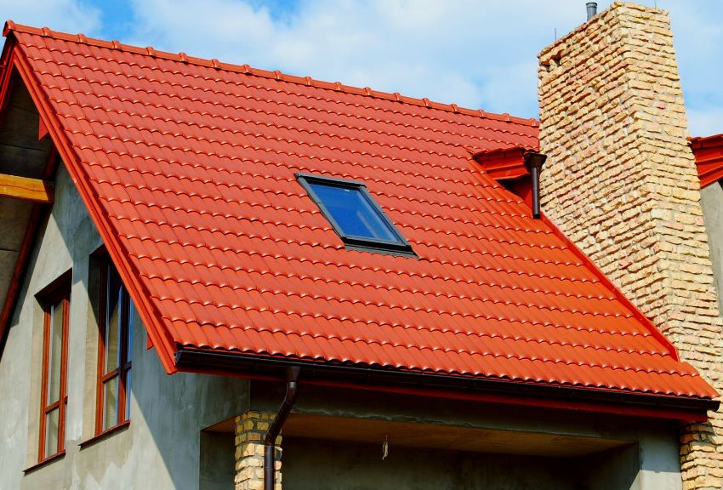

Slide 10
Монтаж этого материала осуществляется на крыши, имеющие уклон не менее 15 градусов. Листы укладывают внахлест, соединяя по волнам. Крепится металлочерепица с помощью саморезов с резиновыми шайбами. Этот материал долговечен, надежно защищает кровлю от осадков и ветра, имеет разумную стоимость. Недостаток у него единственный – шум при сильном дожде

Slide 11
Профилированный настил
Ни чем особым по техническим характеристикам не отличается от металлочерепицы. Производится по той же технологии. Однако здесь отсутствует этап штамповки. Остается только прокат. В отличии от металлочерепицы, на нем нет штампованного рельефа, а имеются только продольные волны.

Slide 12
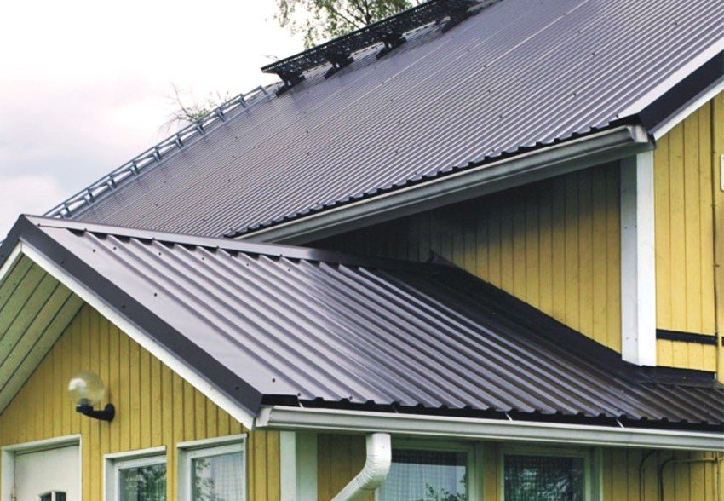
Крыша из профнастила

Slide 13
Виды и свойства профнастила определяют такие параметры, как толщина стали и высота профиля. Листы этого материала могут достигать 0,9 мм в толщину, а профиль может возвышаться на высоту от 8 до 60 мм и иметь форму треугольника, прямоугольника, квадрата или трапеции. У некоторых видов кромка обрезана не ровно, а волнами.

Slide 14
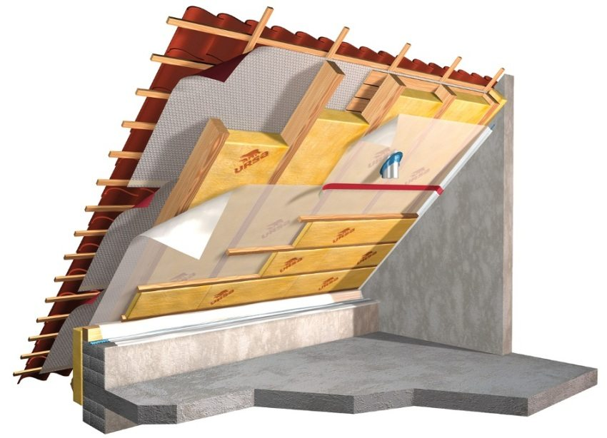
Обустройство кровельного «пирога» — вид изнутри

Slide 15
Ондулин
Является материалом из экологически чистого сырья – целлюлозы. Для производства листов сырье прессуют, придают нужную волнистую форму и нагревают до 120 градусов. После полного высыхания получается лист, внешне похожий на шифер, но совершенно с другими свойствами. Его пропитывают полимерами, битумом и красят в нужный цвет. Ондулин безопасен, экологичен и совершенно не пропускает воду. Это очень легкий материал: стандартный двухметровый лист шириной 0,95 м весит 6,5 кг. Это позволяет обходиться без массивных элементов стропильной системы.

Slide 16
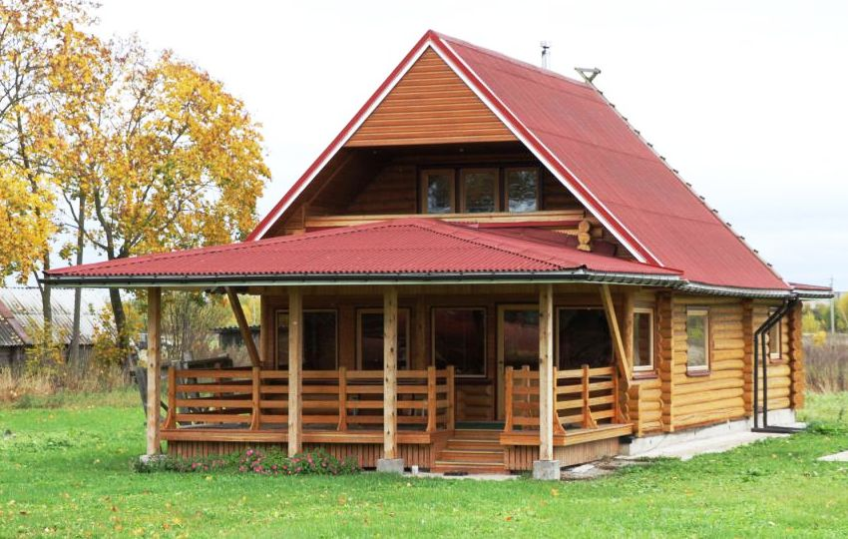
Крыша из ондулина

Slide 17
Благодаря своей гибкости, ондулин может быть использован на любых по сложности крышах. Для его монтажа используется сплошная обрешетка, а прибивают его гвоздями в самую верхнюю часть волны. С работой могут спокойно справиться два человека. Из недостатков следует отметить некоторую хрупкость. При неправильной укладке возможно повреждение листов крупным градом.
Нельзя применять ондулин в детских учреждениях. Он очень горюч, а при высоких температурах выделяет запах биту

Slide 18
Шифер
Это некогда самый популярный и дешевый из всех видов кровельных материалов. Свойства и характеристики его таковы, что сегодня он повсеместно вытесняется новыми покрытиями. Листы шифера изготовлены из асбестоцементной смеси (85% — цемент, 15% — асбест). Существует несколько разновидностей, отличающихся по толщине, количеству и высоте волн, а также размерам листа. В стандарте волнистые шиферные листы весят 10 — 15 кг. Их длина – 1750 мм, ширина – 980 — 1130 мм. Волн у него бывает – 6, 7 и 8.

Slide 19
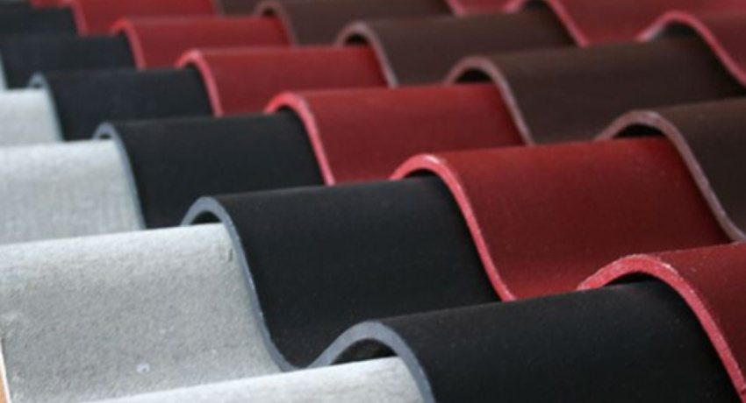
Современная промышленность выпускает шифер различных цветов

Slide 20
Из положительных качеств этого материала можно отметить: низкую стоимость и непромокаемость, а также долгий, до 40 лет, срок службы. Отрицательных свойств у него больше: асбест вреден для здоровья, листы очень хрупкие и ломаются при незначительном воздействии, материал имеет большой удельный вес. Кроме того, в процессе эксплуатации на листах в затененных местах может появиться мох.
Шифером закрывают крыши с уклоном ската от 12 до 60 градусов. Обрешетка может делаться из брусков с сечением 50 мм с шагом от 50 до 55 см. Прибивают листы специальными шиферными гвоздями или под обычные гвозди делают прокладки. Сегодня этот материал используют для покрытия кровли на хозяйственных постройках и складах

Slide 21
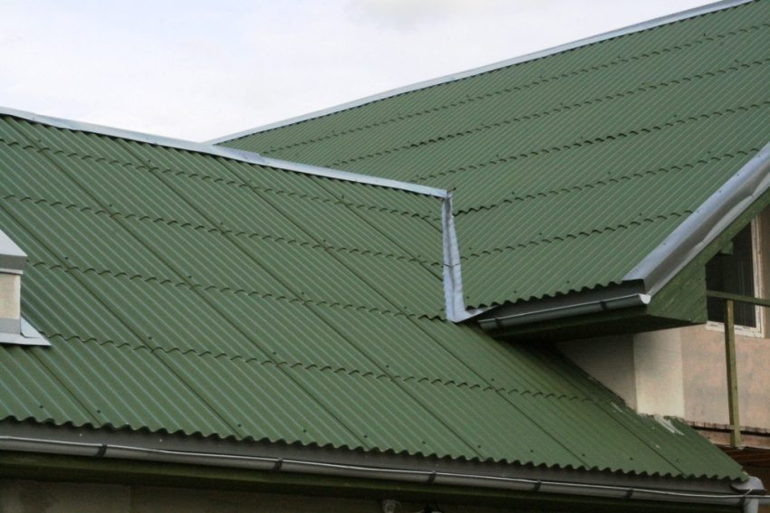
Пример обустройства кровли из шифера

Slide 22
Фальцевые материалы
Это металлические полосы с ровной поверхностью. Они имеют специальные замки, называемые фальцами, которые бывают стоячими и лежачими. Листы изготавливаются из оцинкованной стали и могут покрываться полимерным покрытием. Так как материал плоский, то он свободно может гнуться дугой, что позволяет обшивать им крыши ангарного типа.
Монтаж фальцевых листов осуществляется с помощью специальной машинки, которая сжимает замки. Укладку производят частями. Для этого на земле раскладывают несколько листов и скрепляют их по длине стоячими фальцами, а по ширине лежачими. Полученную «картину» укладывают на участок крыши и прикрепляют к обрешетке узкими стальными полосками, которые называют кляммерами. Уклон кровли должен быть не менее 14 градусов. При меньшем уклоне основание делается сплошное.

Slide 23
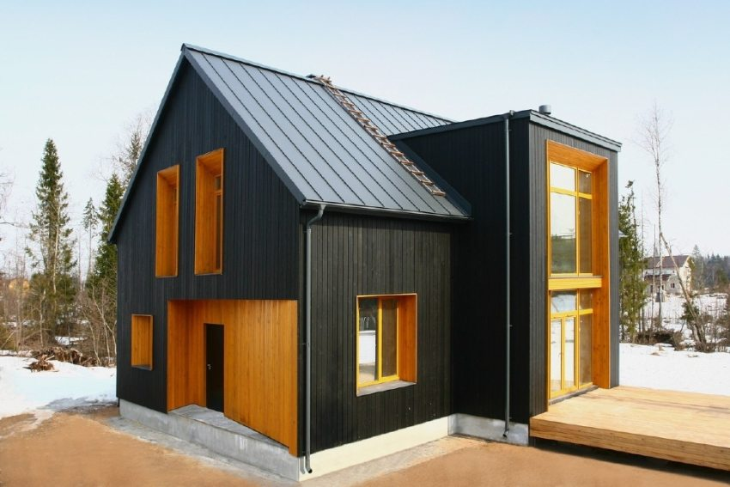
Кровля выполнена из листового металла

Slide 24
Гибкая кровля
Основные свойства гибкой кровли понятны из ее названия. Материалы, относящиеся к этому типу, очень мягкие и способны сгибаться под любыми углами. Гибкая кровля может быть устроена из материалов рулонного типа и гибкой черепицы.

Slide 25
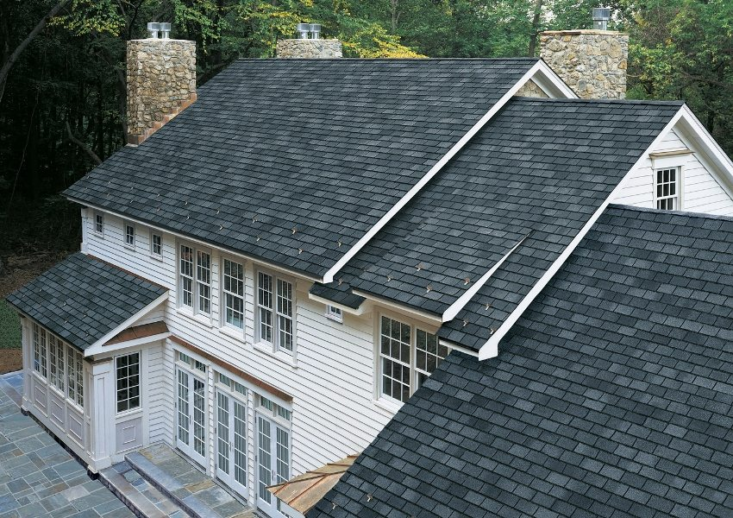
Крыша дома укрыта мягкой кровлей

Slide 26
Рулонные материалы
Рулонные материалы, такие, как: толь, рубероид, битумные и полимерные пленки различных видов могут быть наплавляемые или самоклеящиеся. Уложить их возможно только на сплошную обрешетку или бетонную поверхность. Наплавляемые материалы для своей укладки требуют использования горелки или строительного фена. Для этого поверхность вначале обрабатывают смесью битума и бензина, а затем наплавляют сам материал, разматывая рулон. Крыша должна иметь небольшой уклон (от 11 градусов). Рулонные материалы часто используют в качестве гидроизоляции

Slide 27
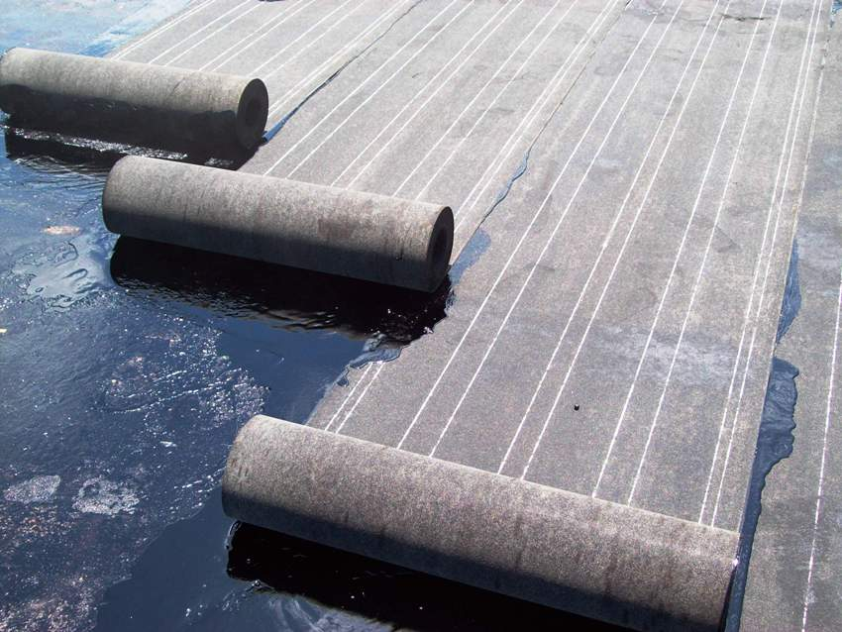
Рулонная кровля для плоских крыш

Slide 28
Гибкая черепица
Гибкая черепица – современный материал из стеклохолста, пропитанного битумом и посыпанного базальтовой крошкой. Может иметь вид различных небольших геометрических фигур. Бывает разной расцветки. Укладывают мягкую черепицу на сплошную обрешетку, приклеивая специальным клеем и скрепляя гвоздями.
Мягкая черепица является кровельным материалом с небольшими размерами. В длину она 1 м, а в ширину 33 см. Нижняя сторона изделия пропитана битумной мастикой, что позволяет наклеивать его на любую ровную поверхность. Это единственный вид кровельных материалов, свойства и размеры которого легко позволяют производить работы одному. Монтируют мягкую черепицу обязательно на сплошную обрешетку, которую устраивают с помощью фанеры или ОСБ листов. Допустимый уклон кровли при монтаже составляет 11 градусов.

Slide 29
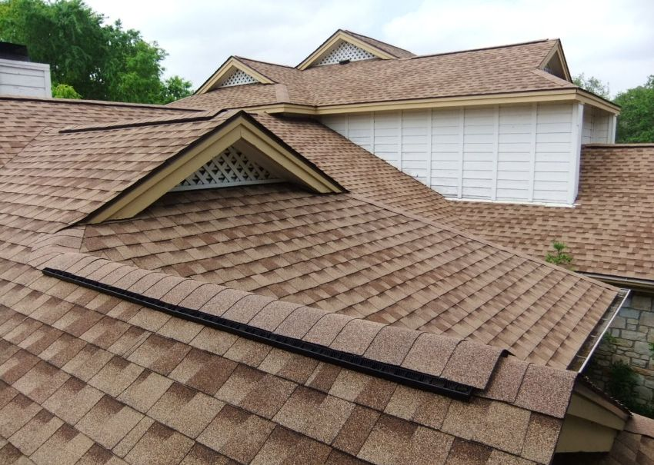
Гибкая черепица подходит для укрытия крыш сложных форм

Slide 30
Мягкая черепица может использоваться на протяжении 70 лет без заметных изменений. Из плюсов можно отметить:
бесшумность при дожде;
презентабельный вид;
неподверженность коррозии и образованию конденсата;
хорошая гибкость;
приемлемая цена.
К несущественным минусам относят: появление хрупкости при низких температурах, возникновение запаха в жаркую погоду и повышенную горючесть.

Slide 31
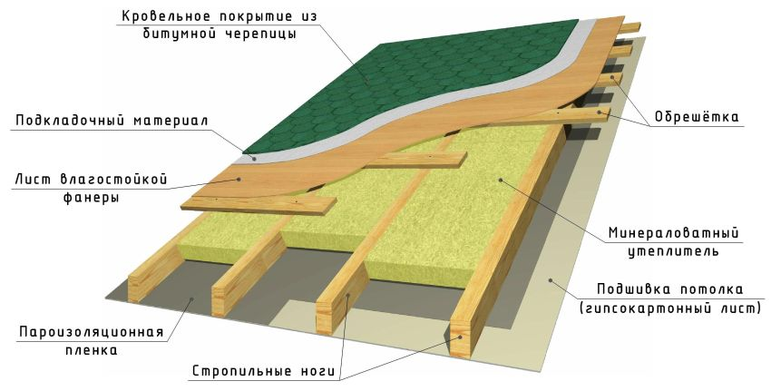
Схема обустройства кровли из битумной черепицы

Slide 32
Штучные материалы
Штучные кровельные материалы представлены: керамической черепицей и сланцевой кровлей.
Керамическая черепица
Плитки черепицы имеют красивый кирпично-красный оттенок, что достигается высокотемпературным обжигом глины. Длинна каждой черепицы составляет 30 см. Этот красивый материал имеет разные по форме виды изделий. Каждая черепица весит около 4 кг, поэтому для ее устройства нужна прочная стропильная система. Этот вид кровельных материалов, свойства и характеристики которого давно известны. Этот кровельный материал не из дешевых.

Slide 33
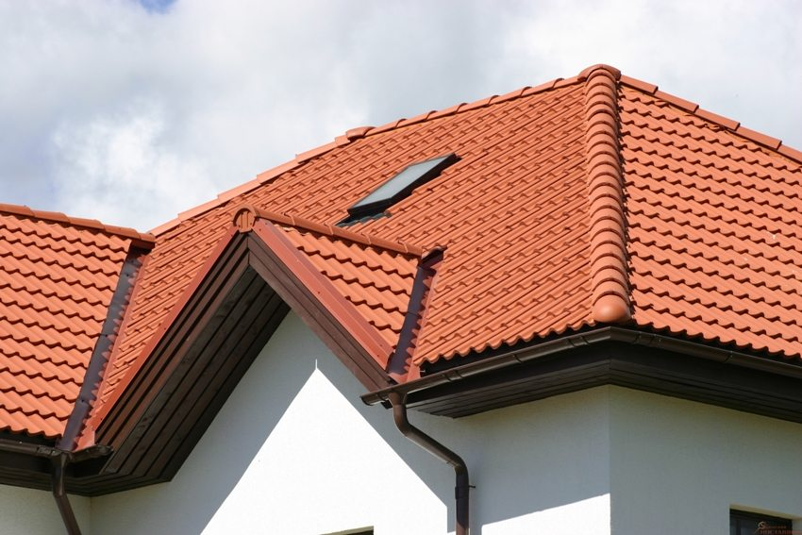
Керамическая черепица

Slide 34
Монтаж черепицы производят на скаты с уклоном 25 — 60 градусов. В каждом изделии имеются отверстия, через которые черепицу прибивают с помощью гвоздей на обрешетку. Начинают ее укладывать с нижнего ряда внахлест. При этом верхняя плитка кладется на нижнюю. Законченная кровля похожа на чешую. Лучше всего черепица смотрится на кирпичных и каменных домах, некоторые из которых имеют возраст более 150 лет.
Существует черепица, изготовленная из песчано-цементной смеси. Она немногим уступает керамической по внешнему виду, но гораздо дешевле.

Slide 35
Сланцевая кровля
Сланцевая кровля — самый дорогой из перечисленных видов кровельных материалов. Свойства и внешний вид ее обусловлен природным происхождением. Материал имеет вид плоских пластин из природного сланца. Обработку каждой пластины делают вручную, обеспечивая нужные размеры: толщина составляет 4 мм, а вес 25 кгм², ширина бывает 15 и 30 см, а длина 20 и 60 см.

Slide 36
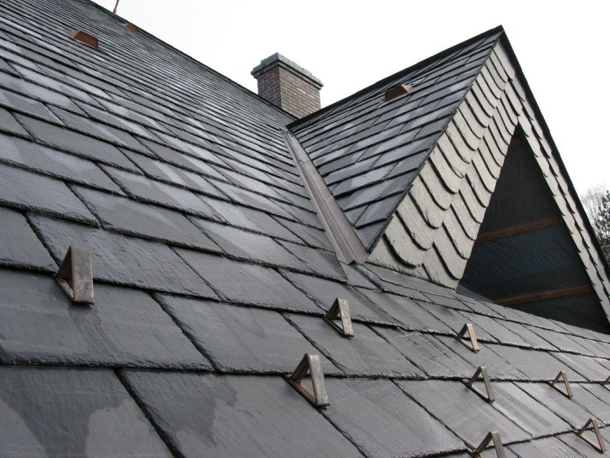
Сланцевая черепица — самый дорогой вид кровли

Slide 37
Монтаж такой кровли осуществляется на гвозди (по 2 – 3 шт на плитку). Уклон кровли допускается более 25 градусов. При правильном сооружении такой кровли, она прослужит около 200 лет. Высокая цена является единственным существенным минусом.
Принимая решение о применении того или иного вида кровли, нужно заранее предусмотреть строительство подходящей для него стропильной системы.

Slide 38
Вопросы для самоконтроля
1Какие виды Кровельных материалов вы знаете
2 Как классифицируются кровельные материалы
3 Опишите обустройство кровли из битумной черепицы
4 Как монтируется керамическая черепица

Slide 39
Литература
Гончарова, М. А. Строительные материалы и изделия: учебное пособие для СПО / М. А. Гончарова, В. В. Крохотин, Н. А. Каширина. — 2-е изд. — Липецк, Саратов: Липецкий государственный технический университет, Профобразование, 2019. — 79 c. — ISBN 978-5-88247-935-9, 978-5-4488-0287-4. — Текст: электронный // Электронно-библиотечная система IPR BOOKS: [сайт]. — URL: http://www.iprbookshop.ru/85990.html

